Slide 1
SISTEMA E PRODUTOS FINANCEIROS

Slide 2
OBJETIVOS

Slide 3

Educar para a Cidadania:
Sistema e Produtos Financeiros
Consolidar o ensino da Literacia Financeira e Empreendedorismo na componente curricular de Cidadania e Desenvolvimento
Estabelecer as bases para uma colaboração estruturada e contínua entre Instituições do Ensino Superior (IES), Escolas e Autoridades de Supervisão (Banco de Portugal, Autoridade de Supervisão de Seguros e de Fundos de Pensões e Comissão de Mercado de Valores Mobiliários)
OBJETIVOS
Nova Estratégia Nacional para a Cidadania (ENEC)
Aprendizagens Essenciais

Slide 4
Educar para a Cidadania:
Sistema e Produtos Financeiros
Saber gerir dinheiro, compreender decisões económicas e fazer escolhas conscientes, com o olhar no futuro, são competências fundamentais para a vida adulta e em sociedade. Quanto mais cedo começarmos a desenvolvê-las, mais preparados estaremos para enfrentar os desafios do futuro e contribuir para uma sociedade mais equilibrada e sustentável.
Ministro da Educação, Ciência e Inovação, Professor Doutor Fernando Alexandre

Slide 5
História da moeda

Slide 6

Educar para a Cidadania:
Sistema e Produtos Financeiros
Como surgiu o dinheiro?

Slide 7
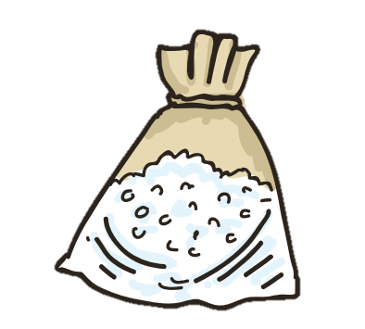
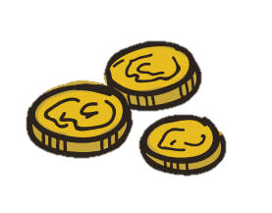
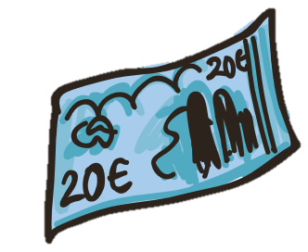
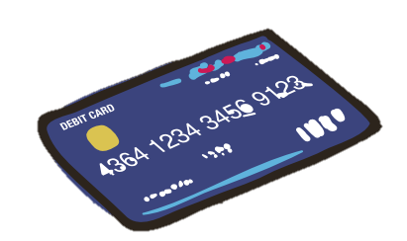

Educar para a Cidadania:
Sistema e Produtos Financeiros
A história da moeda
Troca direta
Moeda mercadoria
Moeda Metálica
Papel Moeda
Cartão de débito

Slide 8
Educar para a Cidadania:
Sistema e Produtos Financeiros
Funções da moeda
Unidade de conta
Meio de pagamento
Reserva de valor
O valor de todos os bens pode ser expresso nessa unidade monetária
A moeda pode ser utilizada para comprar qualquer bem ou serviço
A moeda mantém o seu valor ao longo do tempo, podendo ser guardada por períodos prolongados

Slide 9
3
O que fazes com o dinheiro?

Slide 10


Educar para a Cidadania:
Sistema e Produtos Financeiros
Os meios de pagamento a utilizar devem ser adequados ao tipo de compra para que se encontram mais vocacionados, tendo em consideração as suas caraterísticas e finalidades. Ora vejam!
Moedas
Servem para pagar quantias muito pequenas
São mais pesadas que as notas, por serem metálicas
É possível trocar notas por moedas
Cartões
Servem para pagar quantias médias e elevadas
São utilizados no multibanco e em lojas
São plásticos
Notas
Servem para pagar quantias médias
São mais cómodas que as moedas, porque são de papel (são mais leves)

Slide 11
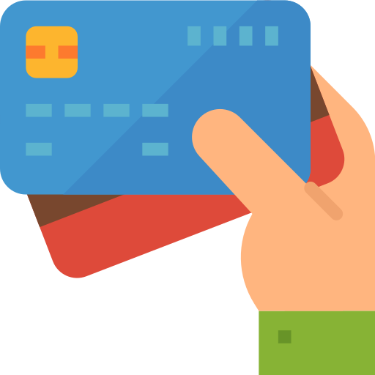
Educar para a Cidadania:
Sistema e Produtos Financeiros
O que posso fazer com o cartão de débito?
Fazer compras
Verificar o dinheiro que entrou e saiu da conta
Levantar dinheiro
Pagar serviços (por exemplo, carregar o telemóvel)
Transferir dinheiro de uma conta para a outra

Slide 12
Educar para a Cidadania:
Sistema e Produtos Financeiros
O que é uma conta de depósito à ordem?
É uma conta aberta junto de um banco que permite movimentar o dinheiro lá depositado
Permite:
Fazer depósitos em numerário
Efetuar levantamentos
Realizar pagamentos
Ter meios de pagamento (por exemplo, cartões)

Slide 13
Exercício: Qual o meio de pagamento mais adequado?
Notes:
Nota: Neste exercício não existe uma resposta certa ou errada, o que se pretende é que os alunos façam uma reflexão sobre o meio de pagamento que faz mais sentido ser utilizado em função do custo do produto. Os três meios de pagamento apresentados são passíveis de ser utilizados em qualquer uma das situações.

Slide 14






Educar para a Cidadania:
Sistema e Produtos Financeiros
Que meio de pagamento escolherias para pagar estes produtos?
Moedas
Notas
Cartão de débito

Slide 15
4
O euro

Slide 16
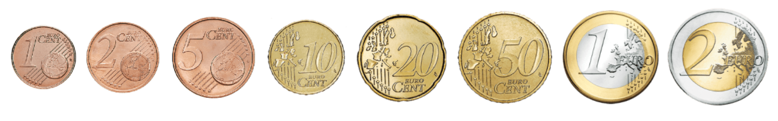
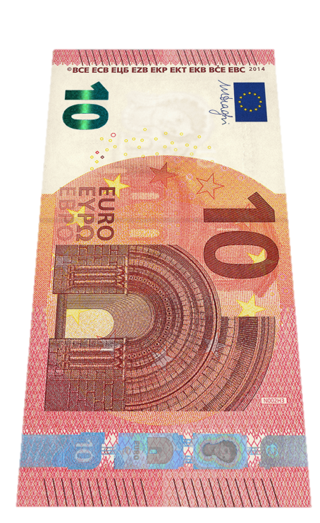
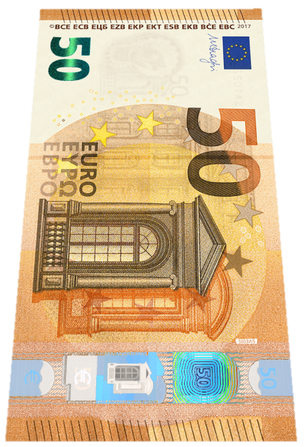
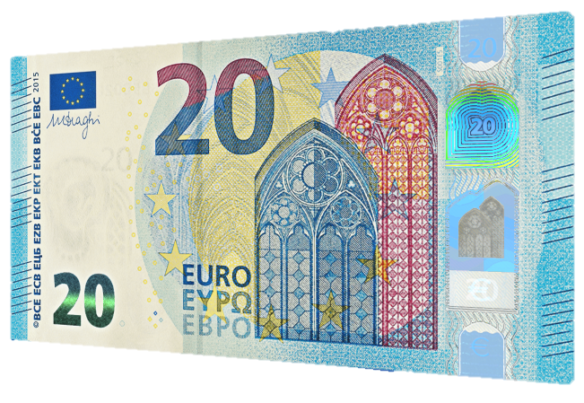
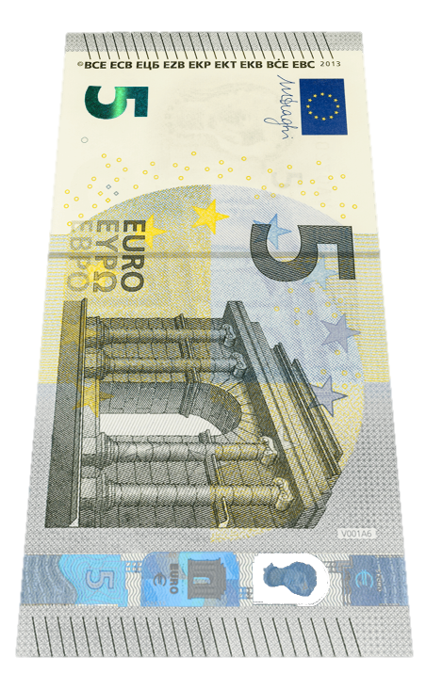
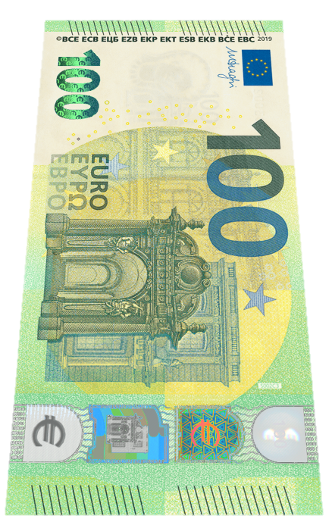
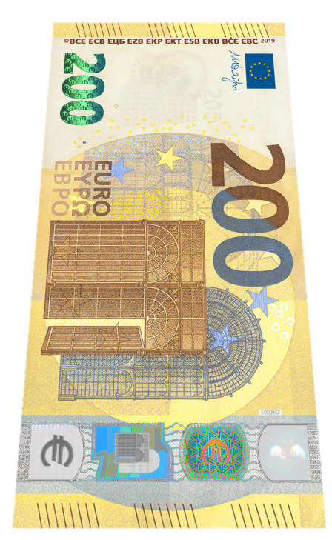
Educar para a Cidadania:
Sistema e Produtos Financeiros
Em 2002, Portugal adotou o Euro (€) e deixou de utilizar o Escudo
Moedas
NOTAS

Slide 17
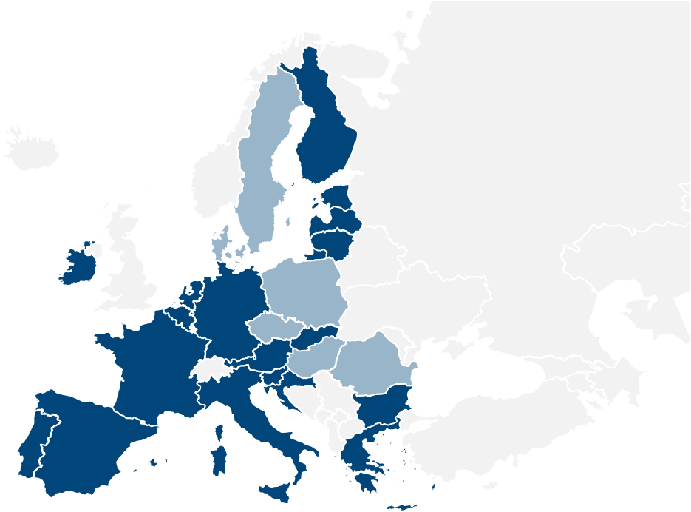
Educar para a Cidadania:
Sistema e Produtos Financeiros
O Euro é a moeda comum apenas aos países da União Europeia (UE) que decidiram adotá-la
Exemplos de países que não têm o Euro:
Suécia
Dinamarca
Hungria
Estado-Membro da UE cuja moeda é o euro
Estado-Membro da UE cuja moeda não é o euro
País não pertencente à UE

Slide 18
Educar para a Cidadania:
Sistema e Produtos Financeiros
Outros países, outras moedas
País | Moeda
Estados Unidos da América | Dólar dos Estados Unidos da América | USD ($)
Brasil | Real do Brasil | BRL (R$)
Suíça | Franco Suíço | CHF (₣)
Reino Unido | Libra Esterlina | GBP (₤)
Japão | Iene Japonês | JPY (¥)
Rússia | Rublo russo | RUB (₽)
Austrália | Dólar Australiano | AUD ($)

Slide 19
Sabias que…

Slide 20


Educar para a Cidadania:
Sistema e Produtos Financeiros
Podes verificar se as notas são verdadeiras?
Tocar
Um método de impressão especial confere às notas um toque único
Papel
Impressão em relevo
Observar
Observe a nota contra a luz. A janela com retrato, a marca de água com retrato e o filete de segurança tornam-se visíveis
Marca de água com retrato
Filete de segurança
Janela com retrato

Slide 21

Educar para a Cidadania:
Sistema e Produtos Financeiros
Podes verificar se as notas são verdadeiras?
Inclinar
Incline a nota. A banda prateada revela um retrato de Europa numa janela transparente e o número esmeralda apresenta um efeito luminoso de movimento ascendente e descendente
Janela com retrato
Holograma com retrato
Número esmeralda

Slide 22
EXERCÍCIOS

Slide 23
Educar para a Cidadania:
Sistema e Produtos Financeiros
1
Que tipo de operação está em causa? Faz a correspondência entre as duas colunas :
Pagamento do Imposto Único de Circulação
Levantamento
Saber se o ordenado da mãe já entrou na conta
Pagamento de serviços
Entregar 20 € à Clara, para ir ao cinema com os primos
Consulta de movimentos na conta
Depositar na conta do Tomás a prenda de aniversário: 50 €
Transferência bancária
Pagamento da internet e televisão
Pagamento ao Estado

Slide 24
Educar para a Cidadania:
Sistema e Produtos Financeiros
2
- “Clara, tens moedas?”, perguntou o Tomás
- “Tenho algumas, deixa-me ver…”
A Clara deu uma moeda de 2,00 € ao Tomás, para pagar duas garrafas de água, que custaram 0,60 € cada uma. Quanto devolveu de troco o Tomás à irmã?
Preço total a pagar pelas garrafas de águas = 0,60 € x 2 = 1,20 €
Troco = 2,00 € - 1,20 € = 0,80 €

Slide 25
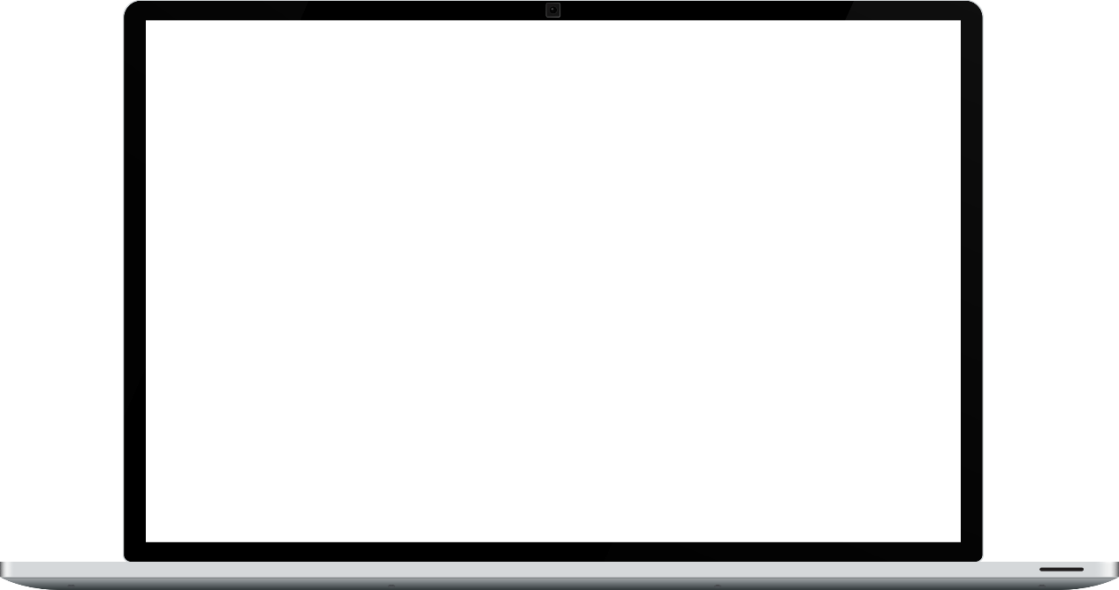
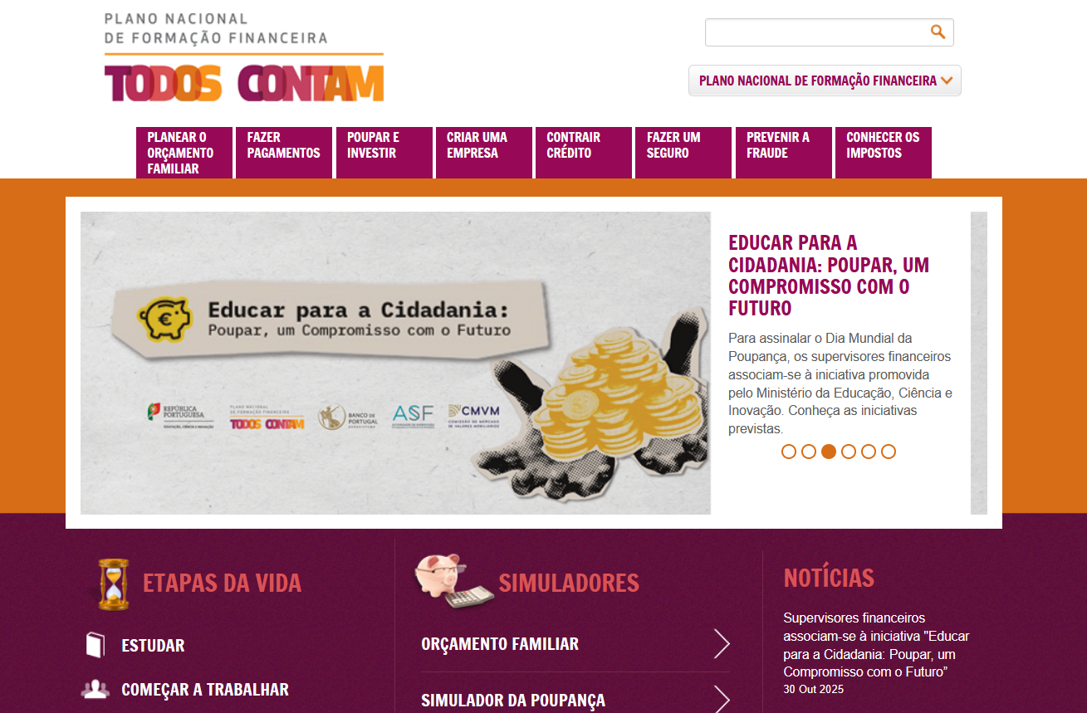
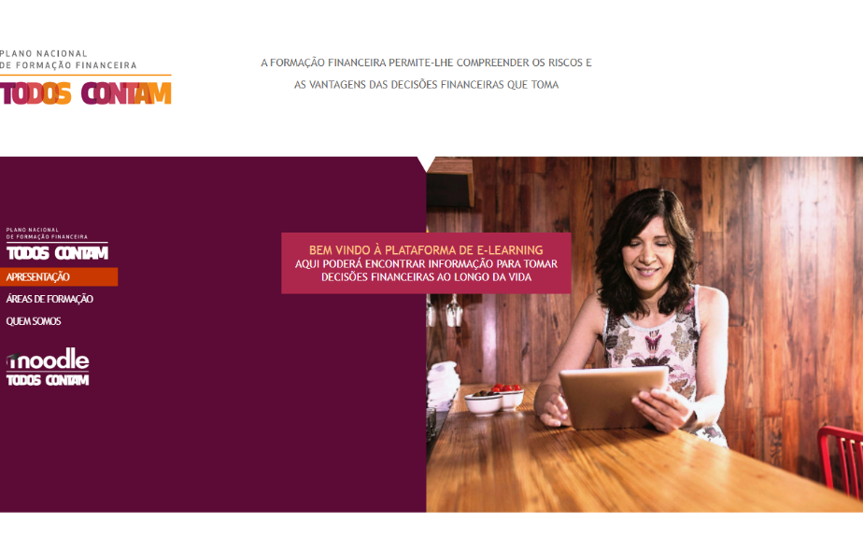
Educar para a Cidadania:
Sistema e Produtos Financeiros
ONDE ENCONTRAR MAIS INFORMAÇÃO?
Portal Todos Contam
https://www.todoscontam.pt
Plataforma de e-learning
Todos Contam
https://elearning.todoscontam.pt/
Notes:
O Portal Todos Contam (PTC) (www.todoscontam.pt) é o portal do Plano Nacional de Formação Financeira (PNFF), que inclui conteúdos e ferramentas de educação financeira (como simuladores) dedicadas ao tema da poupança, versando ainda áreas como o planeamento do orçamento familiar, a contratação de crédito e seguros, bem como a prevenção de burlas ou fraudes através de canais digitais.
Os conteúdos estão organizados por áreas temáticas e por etapas da vida como “Estudar” e “Começar a trabalhar”, para facilitar a consulta destes temas pelos utilizadores. O PTC inclui ainda três bibliotecas com materiais pedagógicos, incluindo vídeos, jogos, podcasts e brochuras, dirigidas a professores e formadores, a jovens em idades escolares e à população em geral.
O portal é ainda complementado com uma plataforma de e-learning (https://elearning.todoscontam.pt/#apresentacao), tendo sido especialmente desenvolvida para formadores, os quais podem utilizá-la para apoiar a formação em sala de aula. Nesta plataforma, os utilizadores podem ainda assistir a vídeo-aulas sobre diversos temas de literacia financeira e testar os seus conhecimentos, através de um conjunto de perguntas online disponíveis na plataforma Moodle.

Slide 26


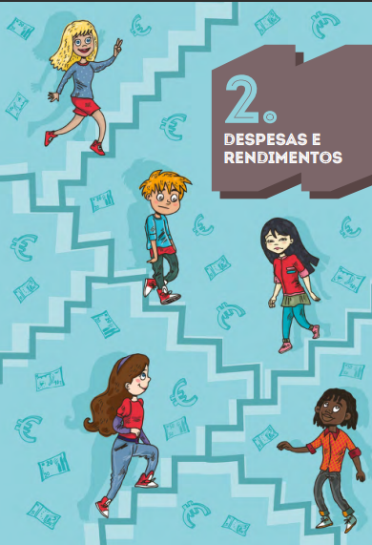

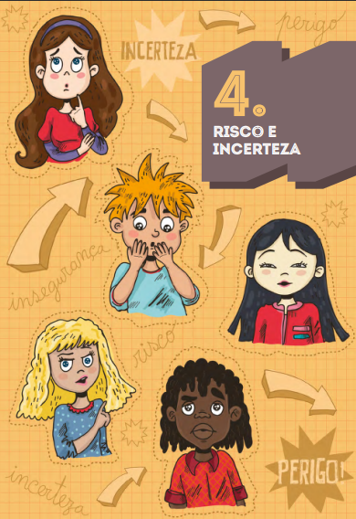

Educar para a Cidadania:
Sistema e Produtos Financeiros
CADERNO DE EDUCAÇÃO FINANCEIRA 2
https://www.todoscontam.pt/pt-pt/caderno-de-educacao-financeira-2
Notes:
O Caderno de Educação Financeira 2 procura apoiar professores e alunos na implementação dos temas definidos no Referencial de Educação Financeira para o 2.º ciclo do ensino básico.
O caderno aborda os temas “Necessidades e desejos”, “Despesas e rendimentos”, “Poupança”, “Risco e incerteza” e “Meios de pagamento” de forma lúdico-didática através de um conjunto de histórias protagonizadas pelos irmãos Tomás e Clara Moedas no seio de um grupo de alunos do 2.º ciclo, membros do Clube O Tesouro, e por um professor.
Os temas de educação financeira são apresentados em cinco histórias, apoiados por atividades que procuram explicitar e complementar os saberes, as atitudes e os comportamentos inerentes à narrativa.

